Slide 1
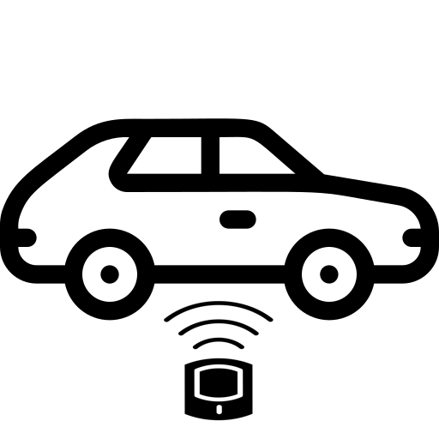
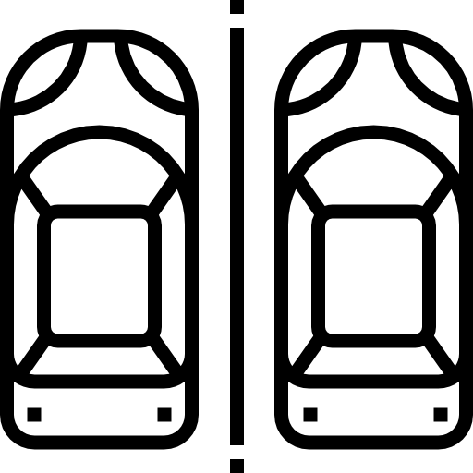



carro estacionado na vaga acima do sensor alocado na vaga
Sensor recebendo dados de presença
Dados enviados para o site
Cliente
Tela de dashboard para visualização dos dados
Ánalise em gráficos e alertas

